Slide 1
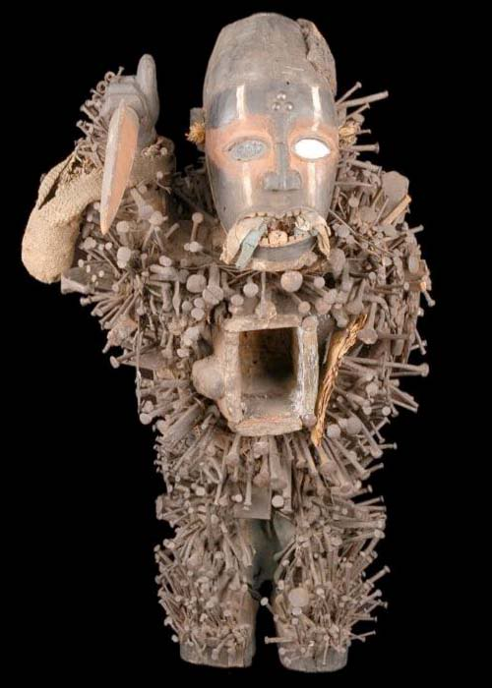
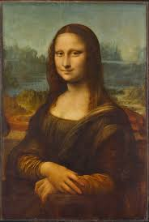
J. Bazin y el Fetiche afirmativo

Slide 2
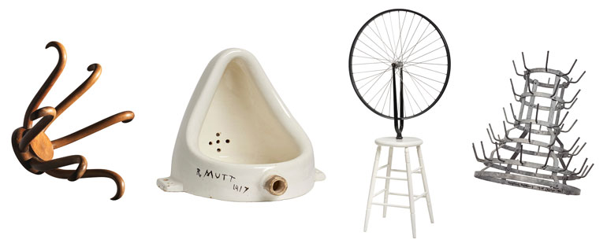
Ready Made

Slide 3
Monalisa = Fetiche ➔ Pb. de la autenticidad, del objeto singular
cosa = suma de todo lo que le ha ocurrido / objeto = cosa menos acontecimiento
Fetiche = cubismo = no representa / expresa, contiene = capital singularidad

Slide 4
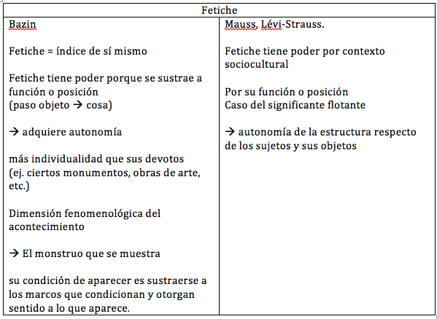

Slide 5

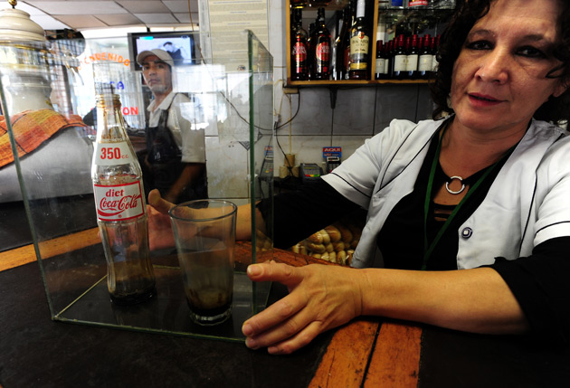

Slide 6
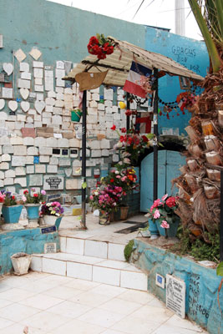
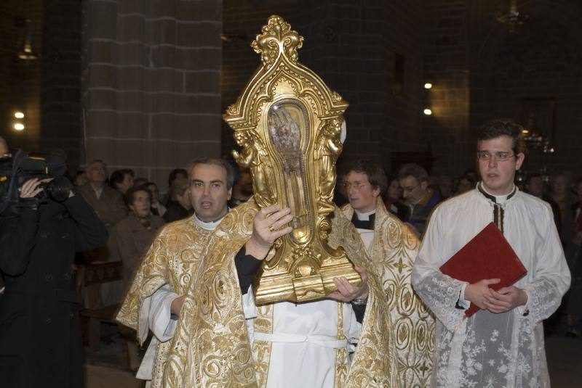
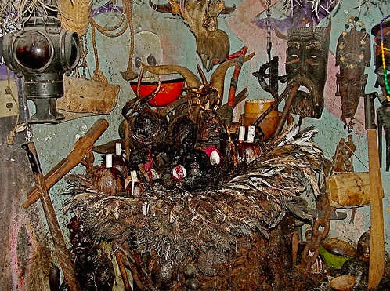

Slide 7
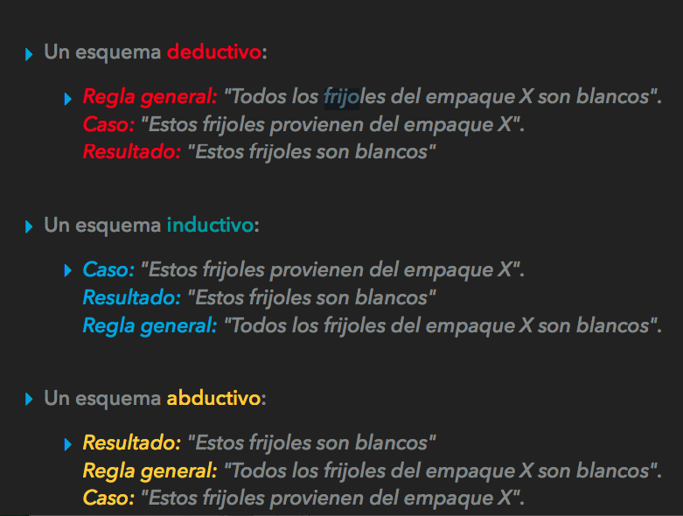
El problema del conocimiento de lo singular.
El Concepto de abducción en Ch. Pierce:
Fuente: http://kali.azc.uam.mx/clc/03_docencia/licenciatura/log_simb/Ra_LoSim_D_I_A.pdf

Slide 8
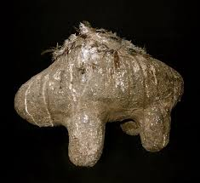
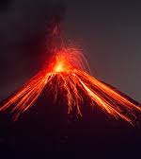
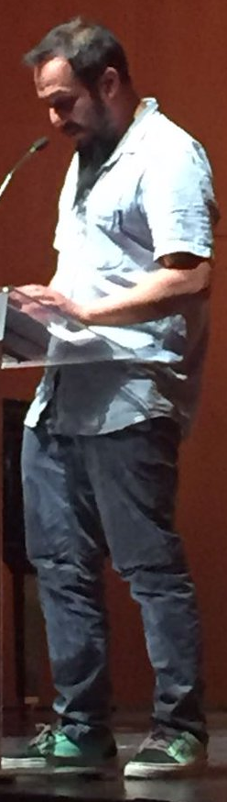
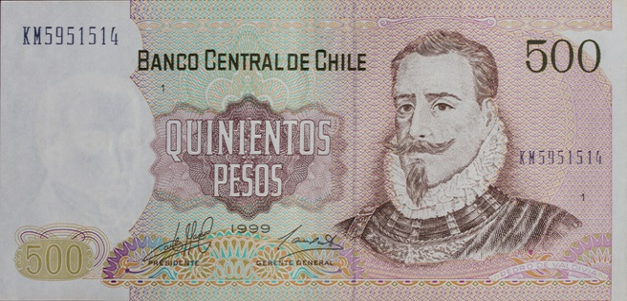
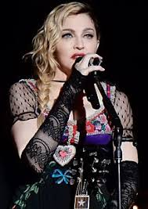

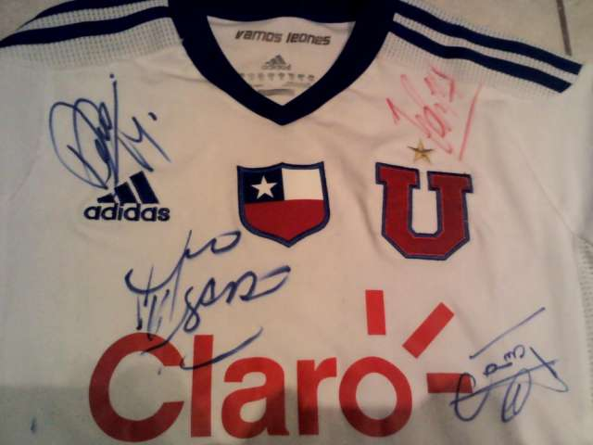
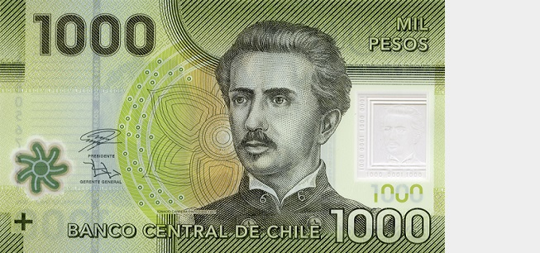
Menos individualidad Más individualidad

Slide 9
El problema del conocimiento de lo singular
“Indicios. Raíces de un paradigma de inferencias indiciales” de Carlo Ginzburg, 1986.
Otra forma de articulación mente humana y naturaleza
“… intuición baja” que “Vincula estrechamente al animal humano con las demás especies animales”
Gesto del cazador que lee indicios en el mundo
= justicia / medicina / adivinación

Slide 10
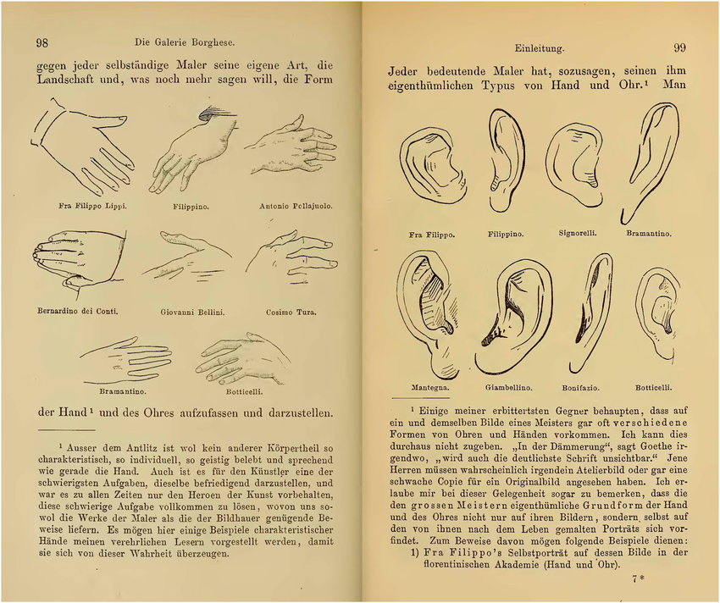
Fin siglo XIX, disciplinas de los “vestigios infinitesimales”
Morelli: rasgos pictóricos = rasgos inconscientes = no determinados por tradición ni cultura.
Freud: síntomas
Sherlock Holmes : indicios
Tylor = supervivencias culturales
pb. respecto a intencionalidad:
Lo más singularmente personal
= lo menos consciente

Slide 11
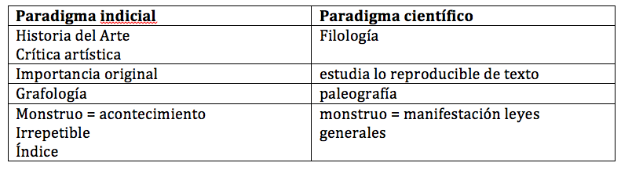
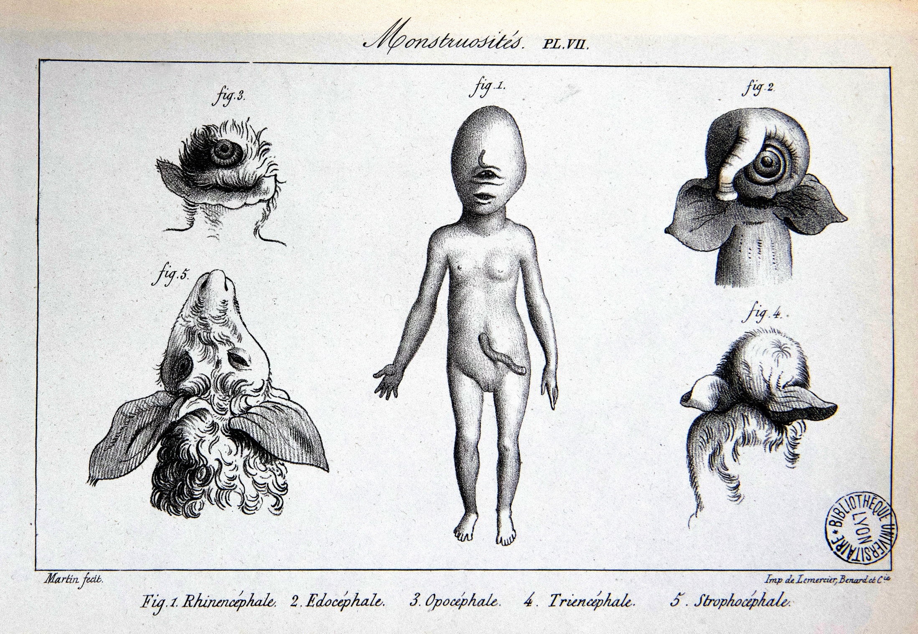
(receta brebaje de bruja) (fórmula química)
Como en los mosntruos de Geoffroy St. Hilaire, para Lévi-Strauss en mitos también se manifestarían con más libertad leyes de la mente humana
Para Morelli en detalles se manifiestan con más libertad rasgos singulares del individuo

Slide 12
Menos individualidad Más individualidad

Slide 13
Mientras los paleógrafos oficiales (como los historiadores) sólo consideran el “contenido”, vale decir la sucesión de caracteres alfabéticos y su formato legal como significativos, los huarochiranos campesinos consideran que todo atributo físico del original tiene significado [...] A su modo de ver, a medida que la nueva copia refleje con mayor fidelidad aquellos detalles, ésta comunica el «verdadero» contenido del original. Los huarochiranos describen la escritura colonial como mosaico (o con menos frecuencia como latín). La tarea del paleógrafo popular es la de producir un artefacto que deje al lector moderno la sensación, no de leer palabras antiguas en letra moderna, sino de leer el mosaico mismo [...]: la escritura se imagina como impresión o fósil de un intercambio social total, y no como simulacro de una serie de fonemas codificados […]. Estos cambios funcionan como una instrumentalidad diseñada para funcionar subconscientemente, para que el lector sienta la presencia de un “original” [...]. De esta forma, la transcripción casera brinda al lector una participación imaginaria en el evento gráfico original. Su finalidad es distinta a la de la transcripción académica o legal, que busca exportar el “contenido” al evento moderno eliminando las “formas” difíciles (Salomon, 2001, p. 73).

Slide 14

Dualismo Estructura/su realización o clase/ejemplar
v/s
Conocimiento de lo singular: Montaje y Anacronismo
Crítica a Foucault: vestigios (índices) voz del otro
Escapa a oposiciones o clasificaciones:
cultura popular / cultura oficial
Humanismo moderno/chamanismo arcaico

Slide 15
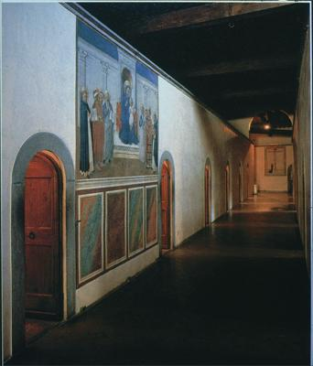
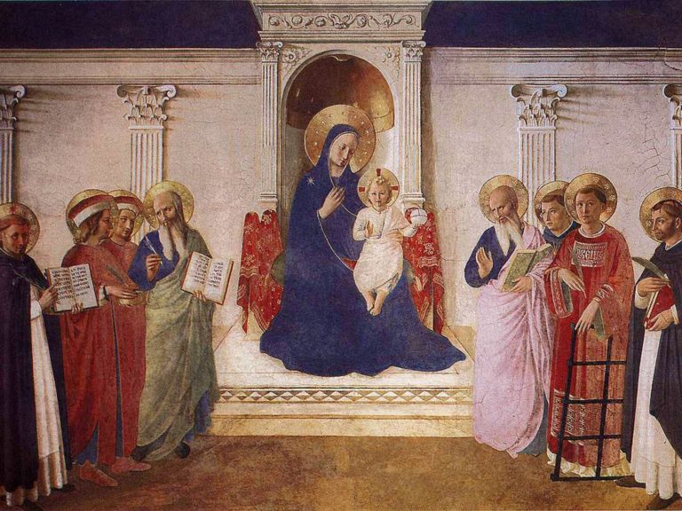
Fran Angelico Virgen de las sombras
“heurística del ancronismo”
(G. Did-Huberman Ante el tiempo)

Slide 16
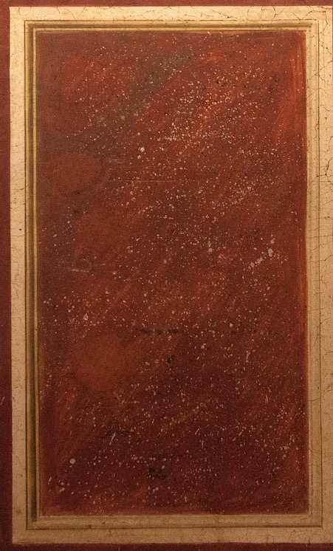
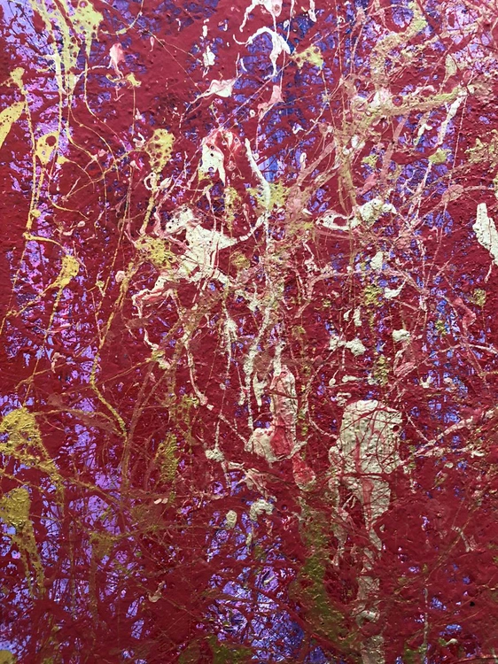
Pollock Study No. 96(2018) por Adam Zafrian

Slide 17
Menos individualidad Más individualidad

Slide 18
Modelo fenomenológico
(carne)
Yo (sujeto)
objetos
Menos individualidad Más individualidad

Slide 19
Modelo estructural
(estructura)
Significante flotante

Slide 20
Modelo estructural
(estructura)
Significante flotante

Slide 21
Modelo estructural
(estructura)
Significante flotante

Slide 22

Modelo Actor-Red
Aplanamiento ontológico
(trivialización del acontecimiento)

Slide 23
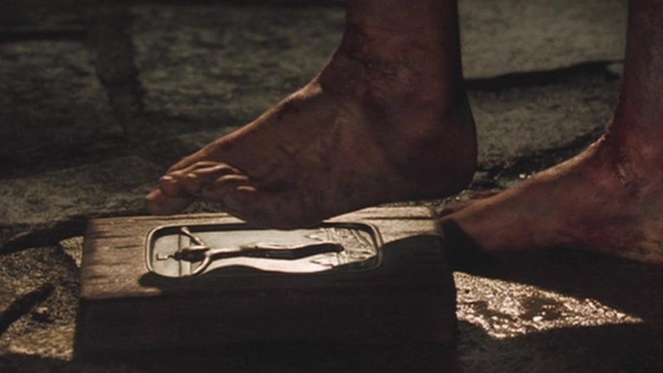
Caso Jannagath o Silence de Scorsese

Slide 24
Persona distribuida (Gell). Pb. fotografía, nombre propio, honor…
Una vez concluida la primera canción ritual, se envió a calentar el kultrún a una cocina de gas. La persona encargada de dicha tarea carecía de experiencia y quemó la membrana del kultrún, causándole una perforación irreparable. En el transcurso de ese lapso de tiempo la machi había desarrollado un estado de semi-trance. Al entregarle el kultrún roto, ella lo rechazó con violencia al comprobar su deterioro. (…) a partir de ese momento, la machi entró en un estado de angustia y depresión, en el cual se evidenció una pérdida de la capacidad normal de respiración y de la actividad motora, quedando postrada en una silla con el torso y la cabeza doblados hacia adelante. En un primer momento, se quejaba en forma lastimera y acompasada, mientras su cuerpo y manos tiritaban continuamente. Poco a poco fue perdiendo su voz, manifestando incapacidad para articular palabra. Evidenciaba serias dificultades para respirar. Sufría intensamente y lo manifestaba en sus quejas cada vez más débiles. Su hija trató de tranquilizarla por medio de recitaciones rituales, empleando, asimismo, un cuchillo aplicado en cruz sobre su cuerpo y fumigaciones con humo de tabaco. No obstante, la machi empeoró, entrando en un estado pseudo-agónico y quedando casi sin respiración, aparentemente desvanecida. Nuestros esfuerzos por hacerla volver en sí fueron infructuosos (…). El cansancio, el dolor corporal intenso y la pérdida total de fuerzas invadían a la machi, mientras seguía quejándose en forma cada vez más débil, como si fuera su último aliento.
En Grebe, Maria Ester 1973, “El kultrún mapuche: un microcosmo simbólico”, en Revista Musical Chilena, XXVII, p. 39

Slide 25
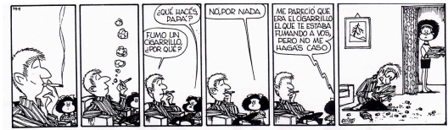
Vivir sin amarras… ética v/s moral
Contra autonomía individuo tipo Robinson Crusoe (Marx)
¿Verleugnung?
No se trata de piedra-fetiche sino que de factiche, de esos seres desfasados que permiten vivir, es decir pasar continuamente de la construcción a la autonomía si nunca creer en una o en la otra.
Latour, B. 2009 Sur le culte moderne des dieux faitiches, París: La découverte, p. 65.

Slide 26
Modelo ontología fetichista (diferenciales de individualidad)
Menos individualidad Más individualidad
… pero Lo importante no es la posición en una escala, sino que los diferenciales (dinámicos, contingentes) de individualidad…

Slide 27
Modelo ontología fetichista (diferenciales de individualidad)
Menos individualidad Más individualidad

Slide 28
Modelo ontología fetichista (diferenciales de individualidad)
Menos individualidad Más individualidad

Slide 29
Modelo ontología fetichista (diferenciales de individualidad)

Slide 30
Modelo ontología fetichista (diferenciales de individualidad)
Para ellos [los mapuches] la línea divisoria entre persona, animal, árbol y montaña no está suficiente tensada. Ellos no diferencian ‘a primera vista’ entre ‘animado’ e ‘inanimado’, ‘sensible’ e ‘insensible’, ‘pensante’ y ‘no pensante’, sino ante todo entre fuerte y débil, grande y chico, fortaleciente y debilitante, útil y dañino: el Pellü determina la línea divisoria de su escala de valores. Para el mapuche Pichumilla el volcán Villarrica no es, en primer lugar, una elevada masa de basalto y lava, piedra muerta, sino un Am rico en Pellü, un ser que tiene poder, un Pillán ante el cual él se siente débil y pequeño con su diminuto Pellü, expuesto a la misericordia e inclemencia, como el impotente ante el poderoso (Böning 1972 (1995) :136-137)

